Slide 1
Государственное учреждение образования Гимназия № 3 г. Борисова»

Slide 2
Гостями «Школы Активного Гражданина» стали председатель Борисовской организации «Белая Русь» Васильев В.Д. и начальник курса ИИПК МЧС Фролов С.М.

Slide 3
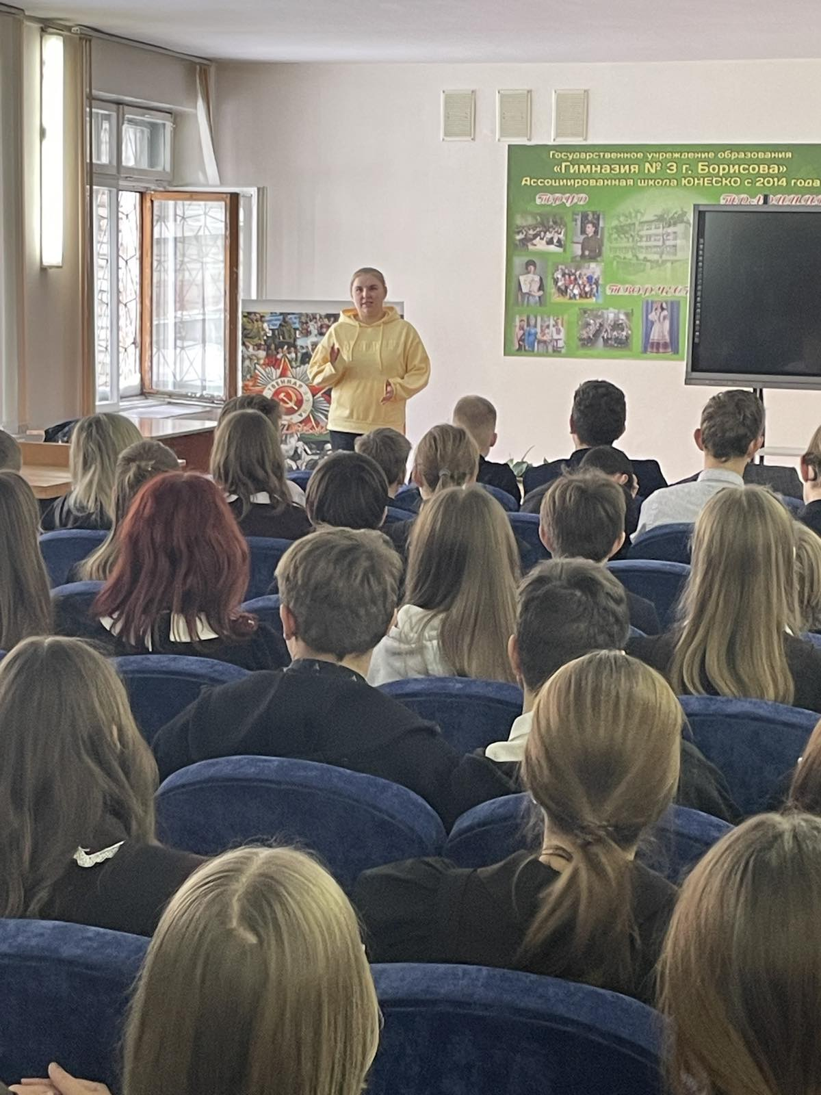
Гостями «Школы Активного Гражданина» стали настоятель храма Святой Живоначальной Троицы протоиерей Георгий и врач-акушер-гинеколог Дащинская Е.Н.

Slide 4
Гостем «Школы Активного Гражданина» стал начальник отдела кадров ОАО «140 ремонтный завод» Голдышева Лариса Викторовна

Slide 5
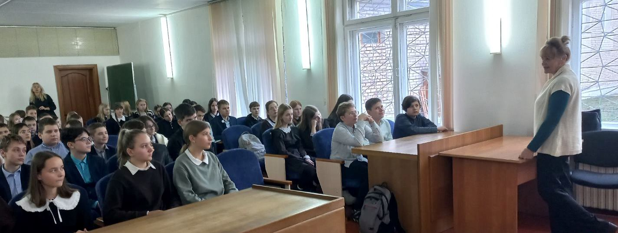
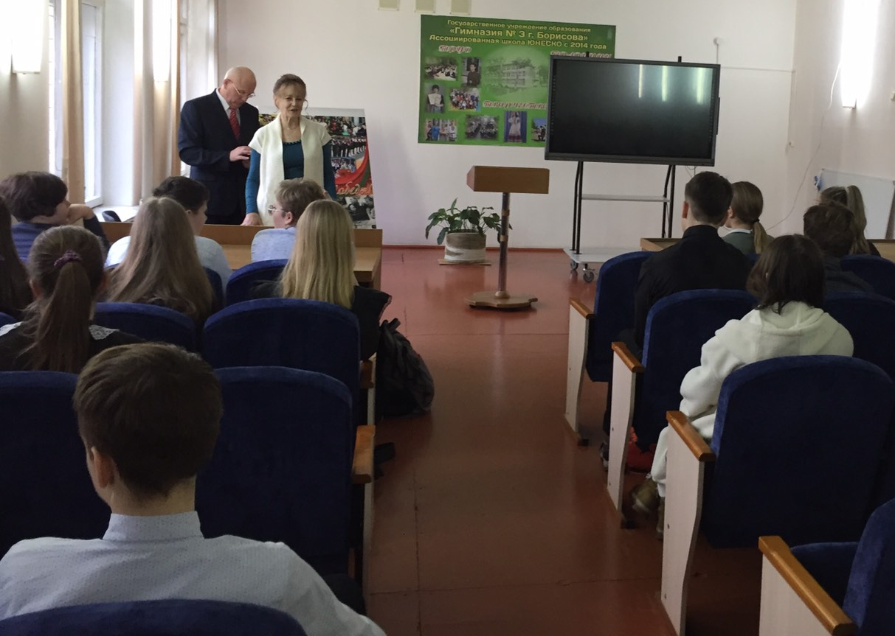
Гостями «Школы Активного Гражданина» стали поэты Петрушенко К.С. и Полубинским В.В., участники литературного объединения «Натхненне» Борисовской центральной районной библиотеки им. И.Х. Колодеева

Slide 6
Гостем «Школы Активного Гражданина» стала руководитель музея образования Борисовского района «Память» Кранцевич З.С.

Slide 7
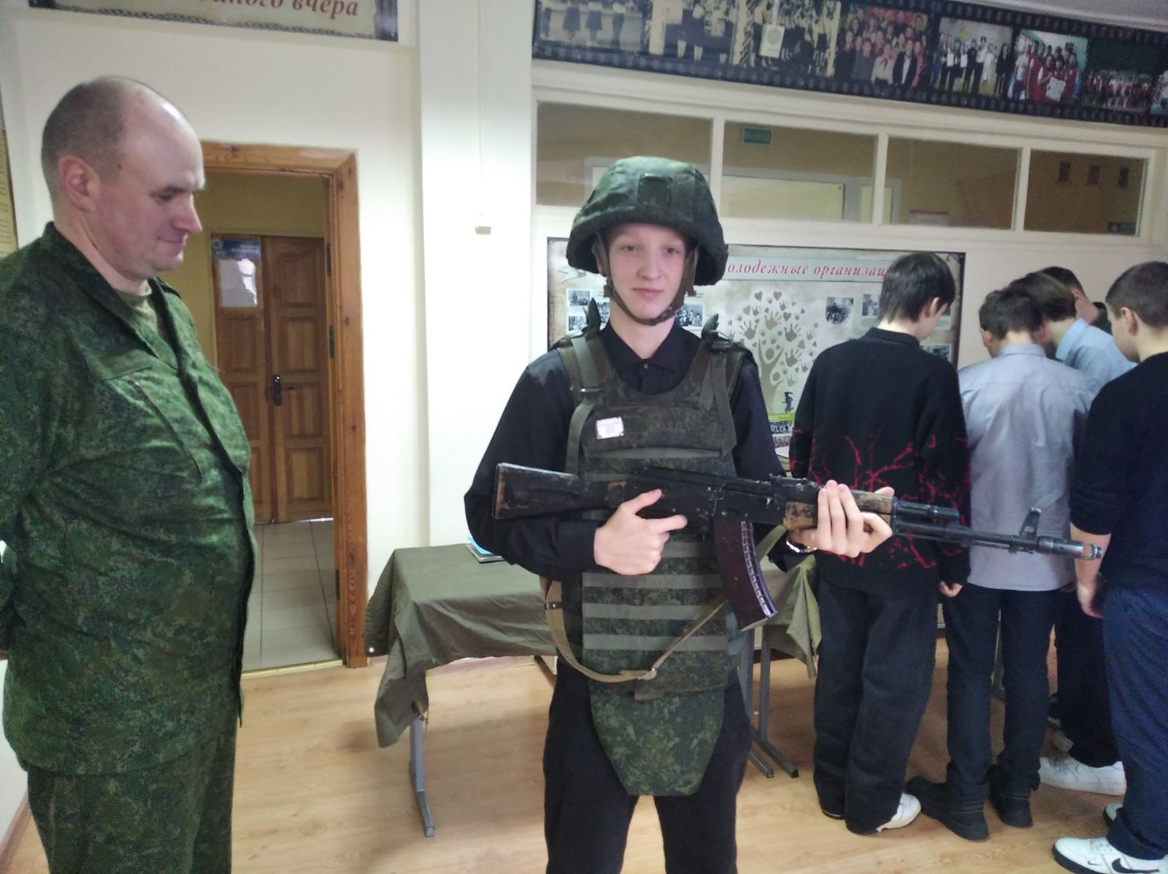
Гостем «Школы Активного Гражданина» стали заместитель командира батальона по идеологической работе 7-го Торуньского инженерного полка майор Науменко Д.В. и военнослужащие срочной службы

Slide 8
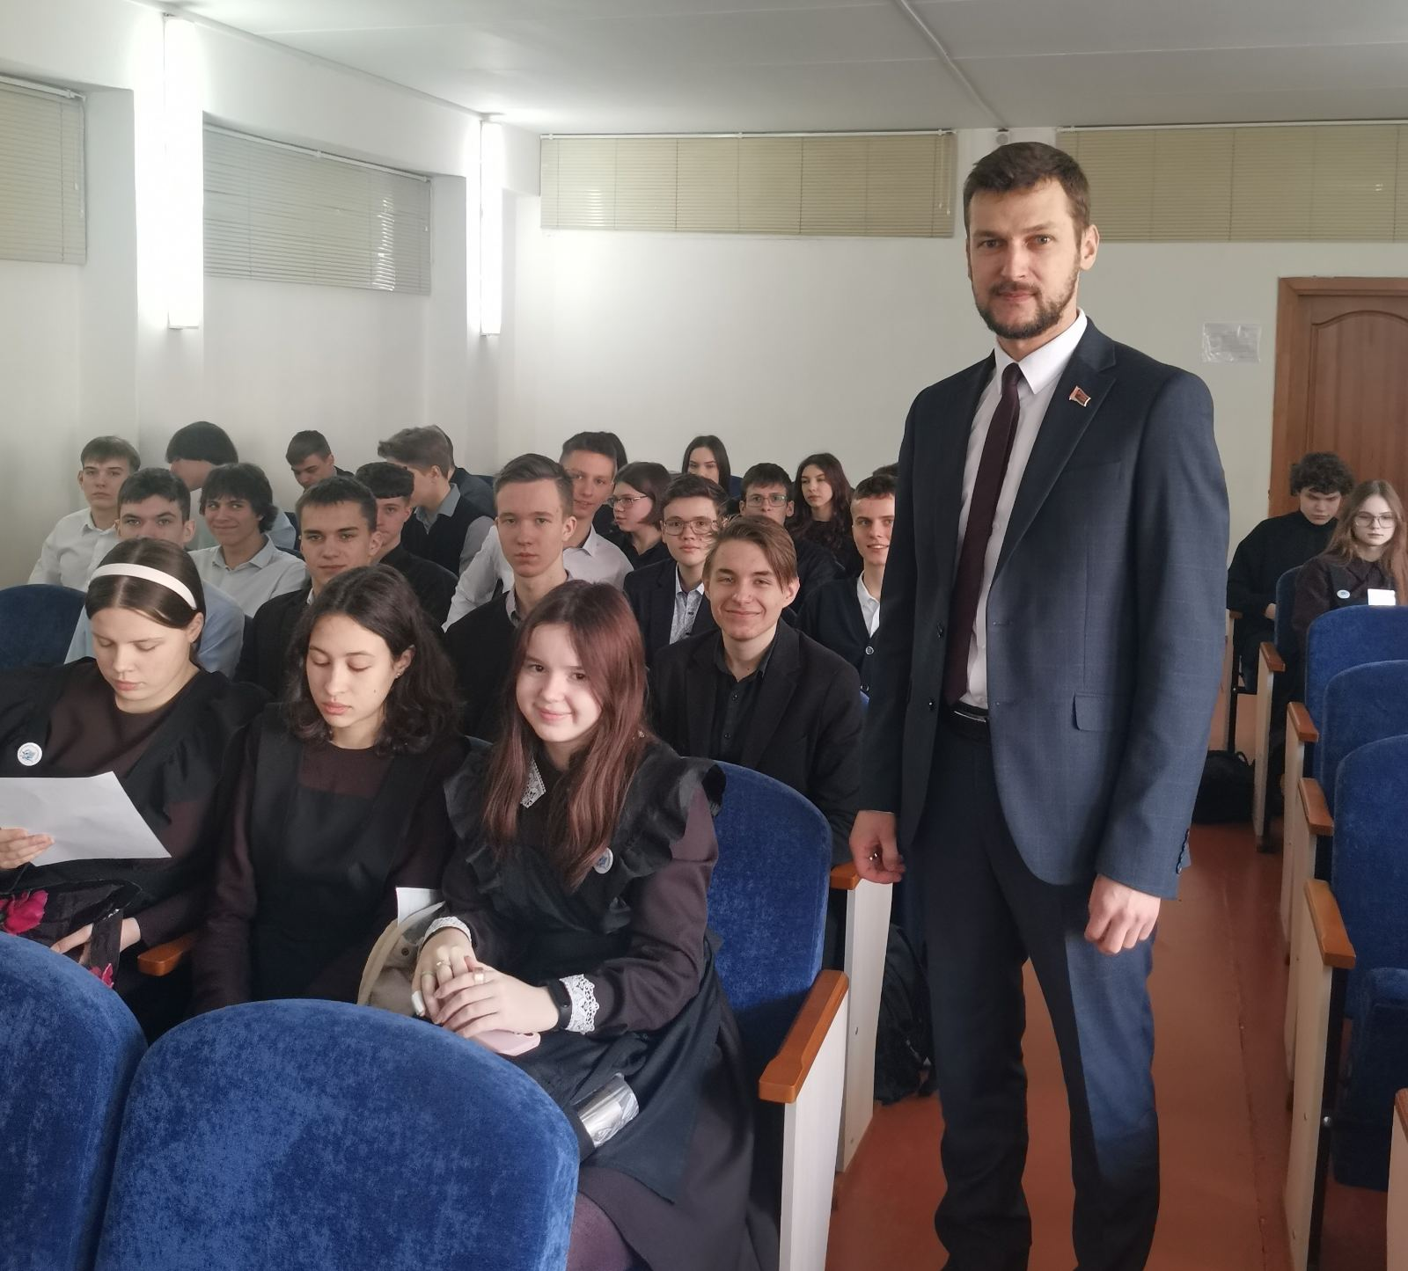
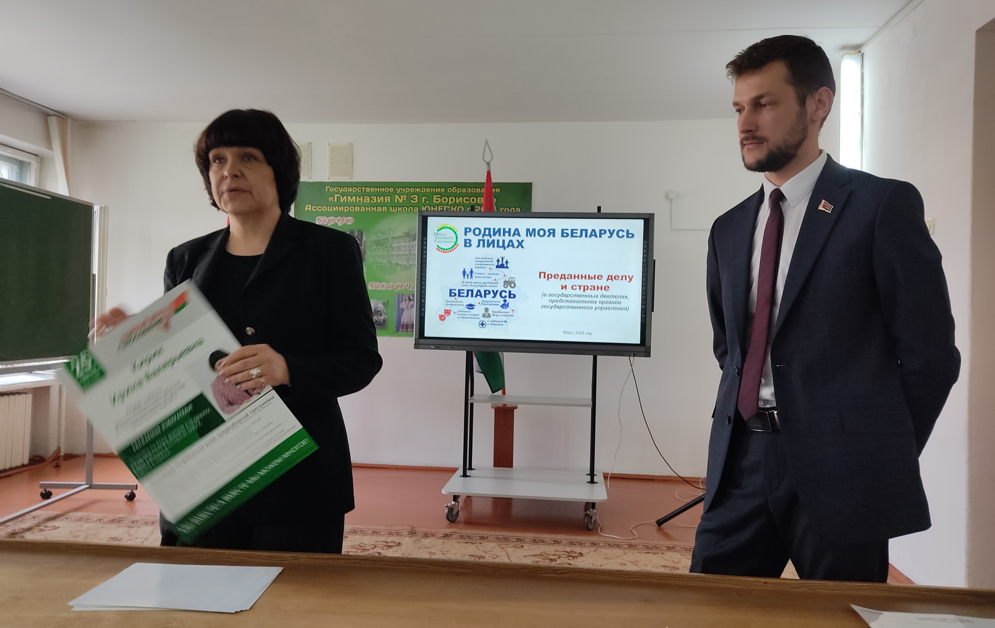
Гостями «Школы Активного Гражданина» стали Мандрик Егор Алексеевич, заместитель начальника Управления по образованию Борисовского райисполкома, депутат Борисовского районного Совета депутатов двадцать девятого созыва, и Кирик Ирина Валерьевна, директор Государственного учреждения образования «Гимназия № 3 г. Борисова», депутат Борисовского районного Совета депутатов двадцать девятого созыва

Slide 9
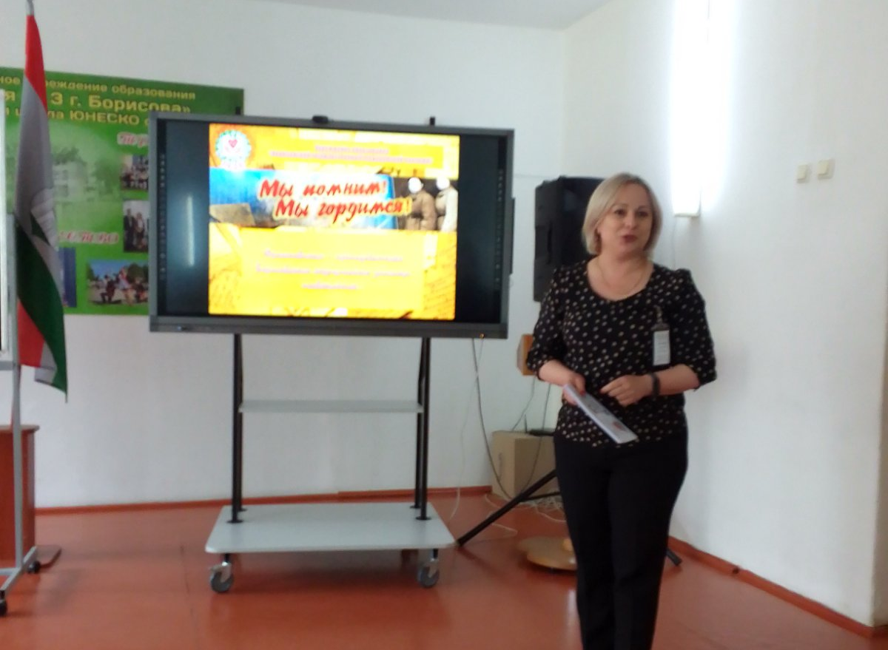
Гостями «Школы Активного Гражданина» стали заведующая кардиологического отделения УЗ «Борисовская центральная районная больницы» Юдчиц Т. В., преподаватель Андреева Л.Г. и выпускники УО «Борисовского государственный медицинский колледж»

